Slide 1

数学建模培训
动 态 规 划
多阶段的决策问题
最优化原理与动态规划基本方程
动态规划应用举例
  离散型
  连续型
  一般数学规划

Slide 2
动态规划
动态规划是解决多阶段决策过程最优化问题的一
种方法。该方法是由美国数学家贝尔曼等人在 20 世
纪 50 年代初提出的。他们针对多阶段决策问题的特
点，提出了解决这类问题的最优化原理，并成功地解
决了生产管理、工程技术等方面的许多实际问题。
多阶段决策问题的特点是整个决策过程可以分为
好几个彼此有联系的阶段，而每一个阶段都有多于一
个的小方案需要选择确定，决策者需要在可供选择的
小方案中选出其中的一个最优方案，使其效果在预定
的目标下达到最好。

Slide 3
多阶段决策问题及实例
决策
决策
决策
状态
状态
状态
状态
…
1
2
n
多阶段决策问题,是指一个大问题可以划分为若干个阶段,每个阶段形成一个子问题,各个阶段是互相联系的,每个阶段都要作出决策,并且一个阶段的决策确定以后会影响下一阶段的决策,从而影响整个过程的活动路线.各个阶段所确定的决策构成一个决策序列,称为一个策略,对于不同的策略其效果不同(效果可以用数量来衡量).多阶段决策问题就是选择一个最优策略,使在给定的标准下达到最好的效果.

Slide 4




典型例题:
例1 多阶段网络的最短路
B₁
12
C₁
3
14
2
10
9
D₁
6
6
5
A
5
B₂
10
C₂
E
4
5
D₂
2
1
13
8
B₃
12
C₃
10
11
状态1
状态2
状态3
状态4
终点

Slide 5
特点:
⒈ 阶段:如图的阶段,分为四段;
⒉ 状态:顶点;
⒊ 决策:选弧;
⒋ 转移:从一个顶点走到另一个顶点;
⒌ 目标:路长最短.

Slide 6
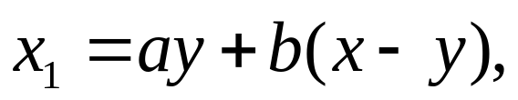

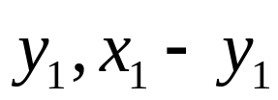
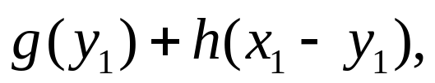
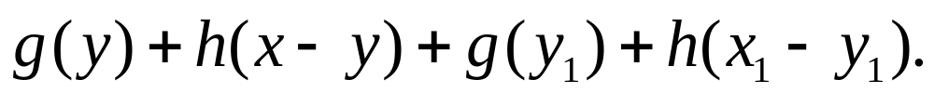
例2 资源分配问题
设有数量x的某种资源,将它投入两种生产A,B.若以y投入生产A,剩下的x-y投入生产B,则收入函数为g(y)+h(x-y),如果生产后可以回收再生产,其回收率分别为0≤a,b≤1,则在第一阶段生产后回收的总资源为 再将 投入生产A,B,若以 分别投入生产A,B则又可得收入 因此两阶段的总收入为

Slide 7
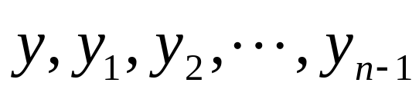
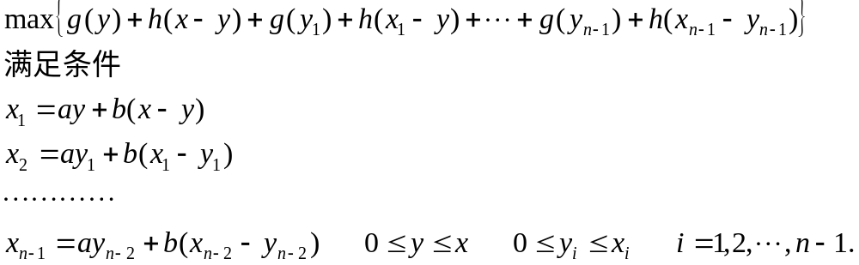
如果上面的过程进行了n个阶段,而且我们希望选择 使n个阶段的总收入最大,问题变为

Slide 8

特点:
⒈ 阶段:年(月)
⒉ 状态:资金数
⒊ 决策:分配给A的资金数
⒋ 转移:
⒌ 效益:n个阶段的总收入最大

Slide 9
最优化原理与动态规划基本方程
一. 动态规划的基本概念
⒈阶段(stage):
指一个问题需要作出决策的步骤,用k表示阶段数,k称为阶段变量.通常以时间和空间的自然特征划分阶段.

Slide 10

⒉状态(state): 最关键的一个参数
状态表示在任一阶段所处的位置,通常一个阶段有若干个状态，描述过程状态的变量称为状态变量,第k阶段的状态变量用 表示.
状态变量取值的全体称为状态空间或状态集合.
既反映前面各阶段决策的结局,又是本阶段作出决策的出发点。
动态规划问题各阶段信息的传递点和结合点.

Slide 11

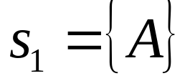

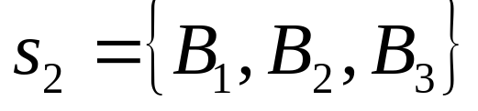

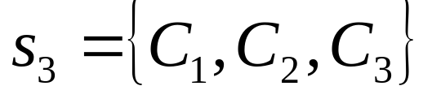
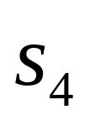
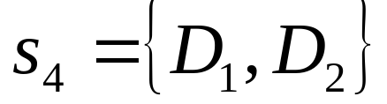

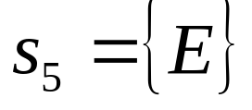
在例1中各阶段的状态变量集合如下:
第一阶段状态变量
第二阶段状态变量
第三阶段状态变量
第四阶段状态变量
终点E

Slide 12
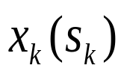

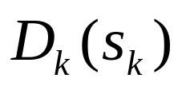
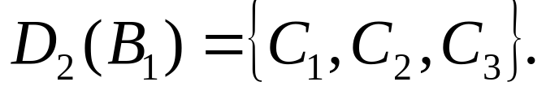
⒊决策(decision):
决策是指某阶段状态给定后,从该阶段演变到下一阶段某状态的选择.
决策变量 表示第k阶段状态为 时对方案的选择. x₂(B₁)=C₂
表示k阶段状态为 时决策允许的取 值集合.
例如:例1中

Slide 13
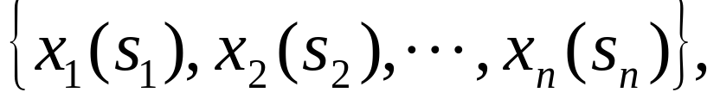
⒋策略(policy)和子策略(subpolicy):
动态规划问题各阶段决策组成的序列总体称为一个策略.
是n个阶段DP的一个策略.

Slide 14

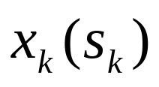
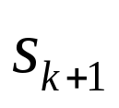
⒌状态转移律:从 的某一状态值出发,当决策变量 的取值决定后,下一阶段状态变量 的取值也随之确定.这种从上一阶段的某一状态值到下一阶段某一状态值的转移规律称为状态转变移律.可表示为

Slide 15
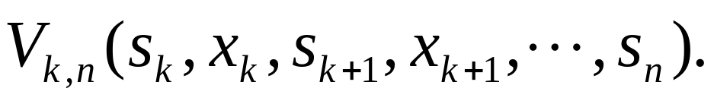
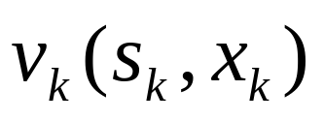
⒍指标函数(index function):指标函数是用来衡量实现过程优劣的一种数量指标.它是从状态
出发至过程最终,当采取某种策略时,按预定标准得到的效益值,这个值既与 有关,又与 以后所选取的策略有关,它是两者的函数,称为过程指标函数,记为
特别地,仅第k阶段的指标函数,可记为

Slide 16
图示：
决策x_{k}(s_{k})
决策
x_{k+1}(s_{k+1})
阶段k
T(s_{k},x_{k})
阶段k+1
T(s_{k+1},x_{k+1})
状态
s_{k}
状态
S_{k+1}
状态
S_{k+2}
r_{k}(s_{k},x_{k})
r_{k+1}(s_{k+1},x_{k+1})

Slide 17

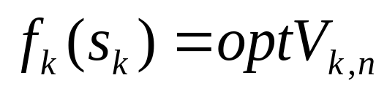
最优指标函数:是指对某一确定状态选取最优策略后得到的指标函数值,也就是对应某一最优子策略的某种效益度量,这个度量值可以是成本,产量,距离等等.对应于从状态
出发的最优子策略的效益值记为
其中optimization是最优化的意思,在具体问题中,可以是最小化(min)也可以是最大化(max).

Slide 18

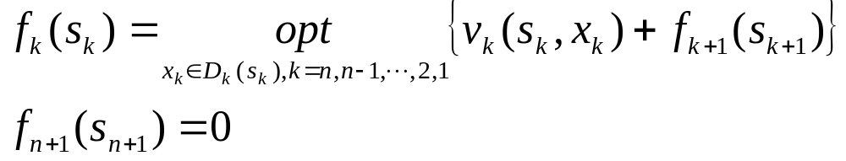
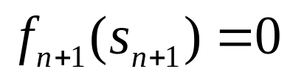
二.最优化原理与动态规划基本方程
贝尔曼(R.Bellman)最优化原理:作为整个过程的最优策略具有这样的性质,无论过去的状态和决策如何,对先前决策所形成的状态而言,余下的诸决策必构成最优策略.
根据这一原理,计算动态规划问题的递推关系式(逆序法)称为动态规划基本方程:
其中, 称为边界条件.

Slide 19
用动态规划求解例1:
B₁
12
C₁
3
14
2
10
9
D₁
6
6
5
A
5
B₂
10
C₂
E
4
5
D₂
2
1
13
8
B₃
12
C₃
10
11

Slide 20
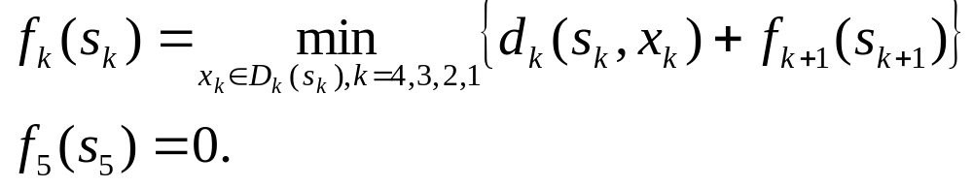
动态规划基本方程为:

Slide 21
B₁
12
C₁
3
14
2
10
9
D₁
f₅(E)=0
6
6
5
A
5
B₂
10
C₂
E
4
5
D₂
2
1
13
8
B₃
12
C₃
10
11

Slide 22
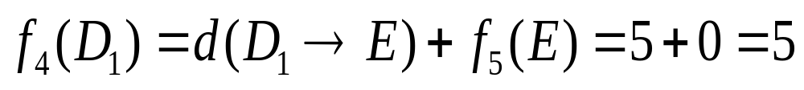
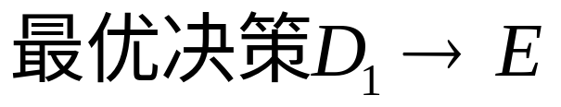
B₁
12
C₁
f₄(D₁)=5
3
14
2
10
9
D₁
f₅(E)=0
6
6
5
A
5
B₂
10
C₂
E
4
5
D₂
2
1
13
8
B₃
12
C₃
10
11

Slide 23
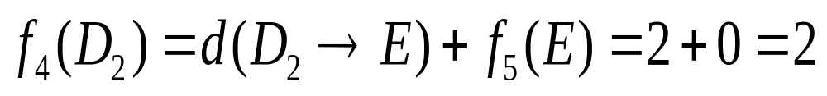
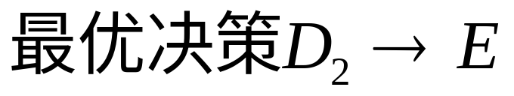
B₁
12
C₁
f₄(D₁)=5
3
14
2
10
9
D₁
f₅(E)=0
6
6
5
A
5
B₂
10
C₂
E
4
5
D₂
2
1
13
8
B₃
12
C₃
10
f₄(D₂)=2
11

Slide 24
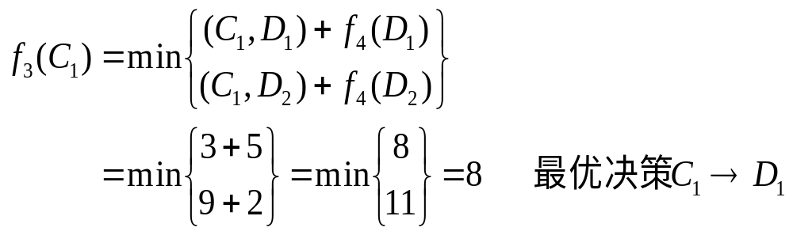
f₃(C₁)=8
B₁
12
C₁
f₄(D₁)=5
3
14
2
10
9
D₁
f₅(E)=0
6
6
5
A
5
B₂
10
C₂
E
4
5
D₂
2
1
13
8
B₃
12
C₃
10
f₄(D₂)=2
11

Slide 25
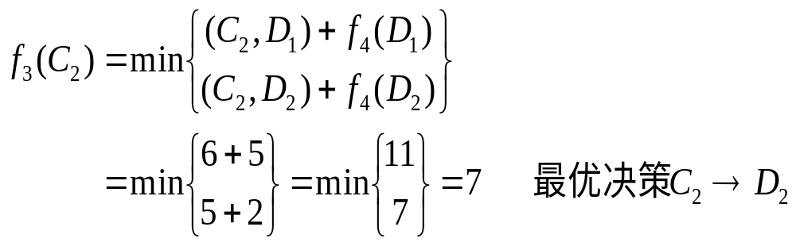
f₃(C₁)=8
B₁
12
C₁
f₄(D₁)=5
3
14
2
10
f₃(C₂)=7
9
D₁
f₅(E)=0
6
6
5
A
5
B₂
10
C₂
E
4
5
D₂
2
1
13
8
B₃
12
C₃
10
f₄(D₂)=2
11

Slide 26
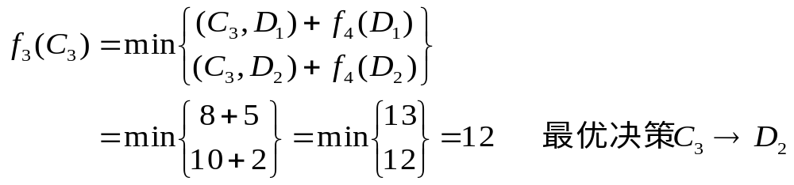
f₃(C₁)=8
B₁
12
C₁
f₄(D₁)=5
3
14
2
10
f₃(C₂)=7
9
D₁
f₅(E)=0
6
6
5
A
5
B₂
10
C₂
E
4
5
D₂
2
1
13
8
B₃
12
C₃
10
f₄(D₂)=2
11
f₃(C₃)=12

Slide 27
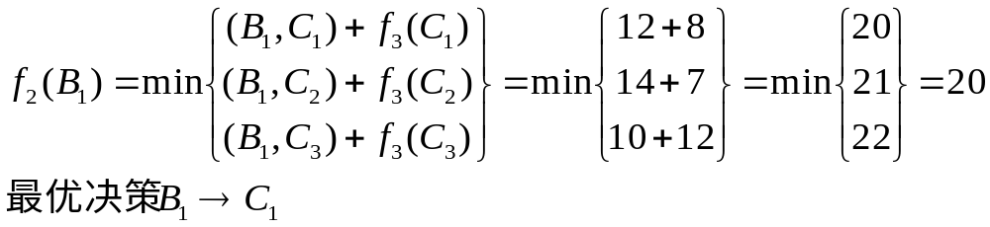
f₂(B₁)=20
f₃(C₁)=8
B₁
12
C₁
f₄(D₁)=5
3
14
2
10
f₃(C₂)=7
9
D₁
f₅(E)=0
6
6
5
A
5
B₂
10
C₂
E
4
5
D₂
2
1
13
8
B₃
12
C₃
10
f₄(D₂)=2
11
f₃(C₃)=12

Slide 28

f₂(B₁)=20
f₃(C₁)=8
B₁
12
C₁
f₄(D₁)=5
3
14
2
10
f₃(C₂)=7
9
D₁
f₅(E)=0
6
6
5
A
5
B₂
10
C₂
E
4
5
D₂
2
1
13
8
B₃
12
C₃
10
f₄(D₂)=2
11
f₃(C₃)=12

Slide 29
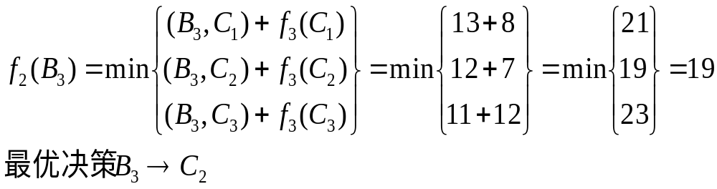
f₂(B₁)=21
f₃(C₁)=8
B₁
12
C₁
f₄(D₁)=5
3
14
2
f₂(B₂)=14
9
D₁
f₅(E)=0
10
f₃(C₂)=7
6
6
5
A
5
B₂
10
C₂
E
4
5
D₂
2
1
13
8
B₃
12
C₃
10
f₄(D₂)=2
11
f₂(B₃)=19
f₃(C₃)=12

Slide 30
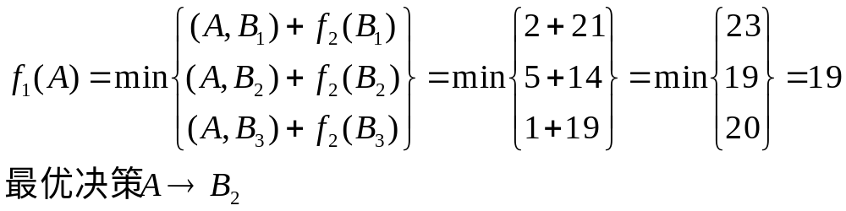
f₂(B₁)=21
f₃(C₁)=8
B₁
12
C₁
f₄(D₁)=5
3
14
f₁(A)=19
2
f₂(B₂)=14
9
D₁
f₅(E)=0
10
f₃(C₂)=7
6
6
5
A
5
B₂
10
C₂
E
4
5
D₂
2
1
13
8
B₃
12
C₃
10
f₄(D₂)=2
11
f₂(B₃)=19
f₃(C₃)=12

Slide 31
f₂(B₁)=21
f₃(C₁)=8
B₁
12
C₁
f₄(D₁)=5
3
14
f₁(A)=19
2
f₂(B₂)=14
9
D₁
f₅(E)=0
10
f₃(C₂)=7
6
6
5
A
5
B₂
10
C₂
E
4
5
D₂
2
1
13
8
B₃
12
C₃
10
f₄(D₂)=2
11
f₂(B₃)=19
f₃(C₃)=12
状态 最优决策 状态 最优决策 状态 最优决策 状态 最优决策 状态
A （ A，B₂） B₂ （B₂，C₁） C₁

Slide 32
f₂(B₁)=21
f₃(C₁)=8
B₁
12
C₁
f₄(D₁)=5
3
14
f₁(A)=19
2
f₂(B₂)=14
9
D₁
f₅(E)=0
10
f₃(C₂)=7
6
6
5
A
5
B₂
10
C₂
E
4
5
D₂
2
1
13
8
B₃
12
C₃
10
f₄(D₂)=2
11
f₂(B₃)=19
f₃(C₃)=12
状态 最优决策 状态 最优决策 状态 最优决策 状态 最优决策 状态
A （ A，B₂） B₂ （B₂，C₁） C₁ （C₁，D₁） D₁

Slide 33
f₂(B₁)=21
f₃(C₁)=8
B₁
12
C₁
f₄(D₁)=5
3
14
f₁(A)=19
2
f₂(B₂)=14
9
D₁
f₅(E)=0
10
f₃(C₂)=7
6
6
5
A
5
B₂
10
C₂
E
4
5
D₂
2
1
13
8
B₃
12
C₃
10
f₄(D₂)=2
11
f₂(B₃)=19
f₃(C₃)=12
状态 最优决策 状态 最优决策 状态 最优决策 状态 最优决策 状态
A （ A，B₂） B₂ （B₂，C₁） C₁ （C₁，D₁） D₁ （D₁，E） E
从A到E的最短路径为19，路线为A→B ₂→C₁ →D₁ →E

Slide 35
动态规划应用举例

Slide 36
动态规划求解步骤：
1、确定问题的阶段和编号
2、确定状态变量 s_{k}
3、确定决策变量 x_{k}（用 x_{k}*表示该阶段
的最优决策）
4、确定状态转移方程
5、确定指标函数

Slide 37
1、 离散确定型动态规划模型的求解
例1 资源分配问题:某公司有五套先进设备,需分配给下属的甲,乙,丙三个工厂,各工厂得此设备后每年为公司上缴的利润如下表,问如何分配可使公司获得最大利润?
 | 甲 乙 丙
0 1 2 3 4 5 | 0 0 0 3 5 4 7 10 6 9 11 11 12 11 12 13 11 12

Slide 38
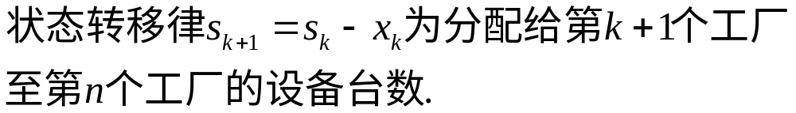
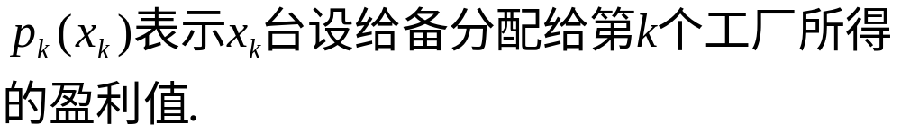
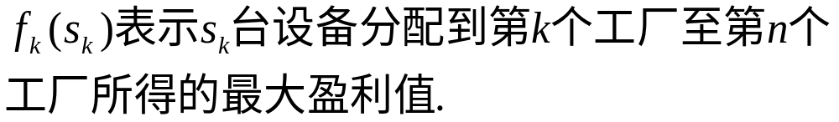
解:将问题按三个工厂分为三个阶段,即k=1,2,3.

Slide 39
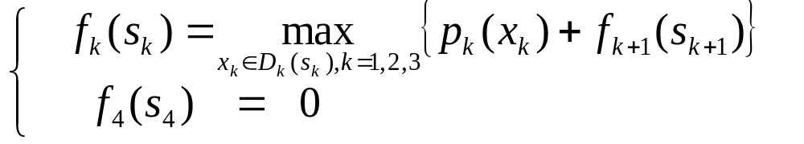
根据最优化原理得出动态规划基本方程:
动态规划的求解方法通常是采取逆序解法,即从第三阶段向前推导.

Slide 40
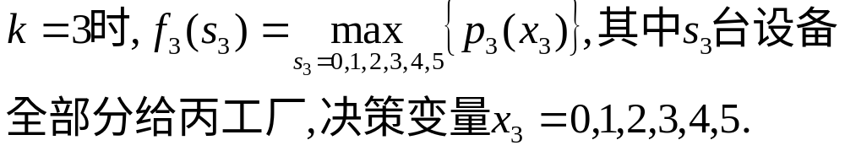
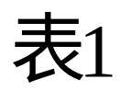

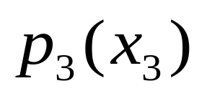
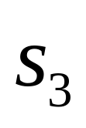
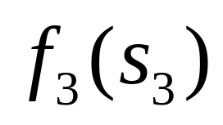
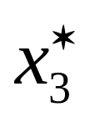
 | 0 1 2 3 4 5
0 1 2 3 4 5 | 0 4 6 11 12 12 | 0 4 6 11 12 12 | 0 1 2 3 4 5

Slide 41
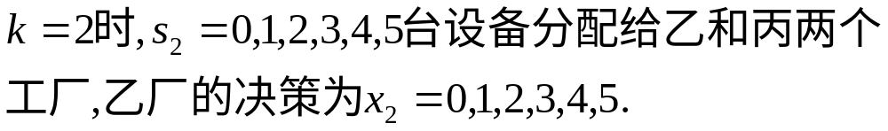
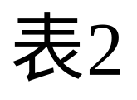

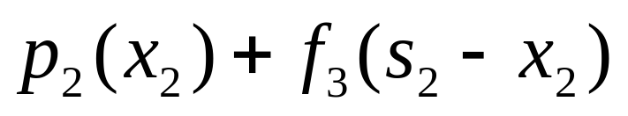
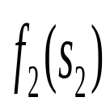


 | 0 1 2 3 4 5
0 1 2 3 4 5 | 0 0+4 5+0 0+6 5+4 10+0 0+11 5+6 10+4 11+0 0+12 5+11 10+6 11+4 11+0 0+12 5+12 10+11 11+6 11+4 11+0 | 0 5 10 14 16 21 | 0 1 2 2 1,2 2

Slide 42
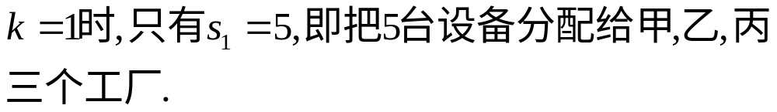
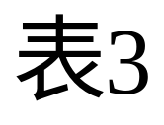





 | 0 1 2 3 4 5
5 | 0+21 3+16 7+14 9+10 12+5 13+0 | 21 | 0,2
最优方案一:甲厂0台,乙厂2台,丙厂3台;
最优方案二:甲厂2台,乙厂2台,丙厂1台.
最大盈利值为21万元.

Slide 44
2、连续确定型动态规划模型的求解
例2 资源分配问题
设有数量x的某种资源,将它投入两种生产A,B.若以y投入生产A,剩下的x-y投入生产B,则收入函数为g(y)+h(x-y),如果生产后可以回收再生产,其回收率分别为0≤a,b≤1,则在第一阶段生产后回收的总资源为 再将 投入生产A,B,若以 分别投入生产A,B则又可得收入 因此两阶段的总收入为

Slide 45


Slide 46




解:阶段变量是以年作为化分单位,k=1,2,3.
状态变量 为k 年初可用于工作的完好机器数.决策变量 为第k年用于完成A项任务的机器数,则 为用于完成B项任务的机器数.状态转移方程是
动态规划 基本方程及边界条件为

Slide 47

当k=3时,

Slide 48

当k=2时,

Slide 49


当k=1时,

Slide 50
3、 一般数学规划模型的动态规划解法
用动态规划解数学规划的方法是:把依次决定各个变量的取值看成是一个多阶段决策问题,因而模型中含有几个变量,就分为几个阶段,用状态变量表示数学规划中约束条件右边常数项,它表示可分配的资源数.

Slide 51

例3 某投资者有40万元的固定资本,他可以在三种不同的投资机会中投资(股票,银行,土地)投资额为x,y,z.假定他做过预测,知道每项投资可获得的效益分别为
问如何分配投资额,才能获得最大效益.

Slide 52







解:依题意,列出数学模型
设
为决策变量,阶段变量为k,k=1,2,3.
为状态变量,即投放到第k个项目上的资金数.状态
转移律为
效益函数为
.动态规划基本方程为

Slide 53



K=3,
这是单增的线性函数,它在区间右端点取得
最大值,显然
时,上式有最大值
.

Slide 54





K=2,
设
,求其极大值,
为极小值点,则

Slide 55




当k=1时,若
=
为一常数,不存在极值,舍去.若
设

Slide 56


1600.

Slide 57




例4 用动态规划求解非线性规划
解:把确定 的值看作两个阶段的决策,即k=1,2.状态变量为k阶段初约束条件右边项的剩余值,分别用 表示,于是

Slide 58



动态规划的递推方程为
当k=2时,

Slide 59





Slide 60


Slide 61



4、 背包问题
背包问题的提法:一个徒步旅行者,有n种物品供他选择后装入背包中,这n种物品的编号为1,2,, ,n.已知第j种物品的重量为 公斤,这一物品对他的使用价值为 ,又知该旅行者所能承受的总重量不超过a公斤,问该旅行者如何选择这n种物品的件数,使得对他来说,使用价值最大.

Slide 62

建模:

Slide 63

动态规划解法:

Slide 64



Slide 65

例5 设有背包问题
物品 | 1 2 3
重量 价值 | 3 2 5 8 5 12
背包的最大限制重量a=5,问三种物品各装几件使总价值最大?

Slide 66


Slide 67


Slide 68


Slide 69


Slide 70


Slide 71





小 结:
无后效性
动态规划本质上是多阶段决策过程;
概念 : 阶段变量k﹑状态变量s_{k}﹑决策变量u_{k};
方程 :状态转移方程
指标:
效益
可递推
指标函数形式:
和、
积

Slide 72




解多阶段决策过程问题，求出
最优策略，即最优决策序列
最优路线，即执行最优策略时的状态序列
f₁(s₁)
最优目标函数值
从 k 到终点最优策略
子策略的最优目标函数值

Slide 73
练习1：
求从A到G的最短路径
C₁
6
1
2
8
D₁
E₁
3
B₁
3
3
5
C₂
2
5
F₁
6
5
4
5
A
D₂
1
E₂
G
8
2
3
2
3
3
B₂
7
C₃
3
6
3
F₂
6
6
D₃
E₃
8
4
3
C₄
最优路线为：A → B₁ → C₂ → D₁ → E₂ → F₂ → G
路长＝18

Slide 74
练习：
求投资分配问题得最优策略，其中a＝50 万元，其余资料如表所示。
投资 利润 | 0 | 10 | 20 | 30 | 40 | 50
g₁(x) | 0 | 21 | 40 | 52 | 80 | 85
g₂(x) | 0 | 15 | 36 | 50 | 73 | 100
g₃(x) | 0 | 25 | 60 | 65 | 68 | 70

